Slide 1
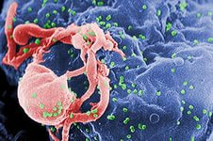
Профилатика ВИЧ- инфекции
ФГБОУ ВПО «Кемеровский государственный сельскохозяйственный институт»
Куркина Л.В., зав. кафедрой физического воспитания, к.м.н.

Slide 2
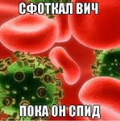
Понятие ВИЧ и СПИД
ФГБОУ ВПО «Кемеровский государственный сельскохозяйственный институт»
ВИЧ – вирус иммунодефицита человека – возбудитель ВИЧ-инфекции.
ВИЧ-инфекция– инфекционное заболевание, причиной которого является ВИЧ, а исходом – СПИД.
СПИД – синдром приобретенного иммунодефицита – это конечная стадия ВИЧ-инфекции, когда иммунная система человека поражается настолько, что становится неспособной сопротивляться любым видам инфекции. Любая инфекция, даже самая безобидная, способна привести к тяжелому заболеванию и летальному исходу.

Slide 3
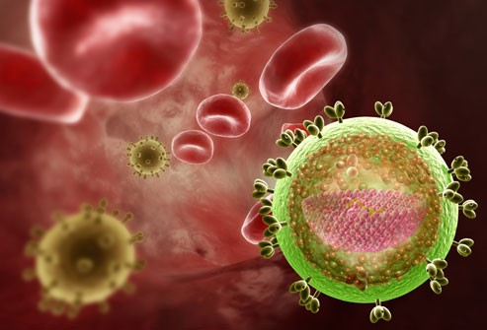
Вирус иммунодефицита человека
ФГБОУ ВПО «Кемеровский государственный сельскохозяйственный институт»
ВИЧ (вирус иммунодефицита человека) относится к подсемейству ретровирусов, которое носит название - лентивирусы (или «медленные» вирусы).
Это означает, что от момента заражения до появления первых признаков заболевания и тем более до развития СПИДа проходит большой период времени, иногда несколько лет. У половины ВИЧ-инфицированных бессимптомный период составляет около 10 лет.

Slide 4
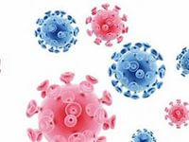
Классификация ВИЧ-инфекции
ФГБОУ ВПО «Кемеровский государственный сельскохозяйственный институт»
Выделяют 2 типа ВИЧ – ВИЧ-1 и ВИЧ-2.
Наиболее распространен в мире ВИЧ-1, ВИЧ-2 по морфологии ближе вирусу иммунодефицита обезьян – тому самому, который был найден в крови шимпанзе.

Slide 5
Пути передачи ВИЧ-инфекции
ФГБОУ ВПО «Кемеровский государственный сельскохозяйственный институт»
При половом контакте. Половой путь – самый распространенный во всем мире путь передачи ВИЧ-инфекции;
При переливании крови и ее компонентов. ВИЧ может содержаться в препаратах донорской крови, свежезамороженной плазме, тромбоцитарной массе, препаратах факторов свертывания. Переливание инфицированной крови в 90-100% случаев приводит к инфицированию;
От матери ребенку. Заражение плода может происходить во время беременности – вирус способен проникать через плаценту; а также во время родов.
От больных медицинскому персоналу и наоборот. Риск заражения при ранении острыми предметами, загрязненными кровью ВИЧ-инфицированных, составляет около 0,3%.

Slide 6
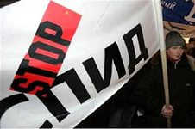
Как нельзя заразиться ВИЧ-инфекцией
ФГБОУ ВПО «Кемеровский государственный сельскохозяйственный институт»
Кашле и чихании.
Рукопожатии.
Объятиях и поцелуях.
Употреблении общей еды или напитков.
В бассейнах, банях, саунах.
Через «уколы» в транспорте и метро.

Slide 7
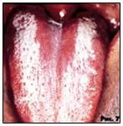
Симптомы ВИЧ-инфекция
ФГБОУ ВПО «Кемеровский государственный сельскохозяйственный институт»
Острая лихорадочная фаза появляется примерно через 3-6 недель после заражения.
Лихорадка: повышение температуры, чаще субфебрилитет, т.е. не выше 37,5ºС.
Боли в горле.
Увеличение лимфоузлов: появления болезненных припухлостей на шее, подмышками, в паху.
Головная боль, боль в глазах.
Боли в мышцах и суставах.
Сонливость, недомогание, потеря аппетита, похудание.
Тошнота, рвота, понос.
Кожные изменения: сыпь на коже, язвы на коже и слизистых.
Может развиваться также серозный менингит – поражение оболочек головного мозга, что проявляется головной болью, светобоязнью.

Slide 8
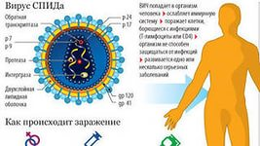
Бессимптомная фаза ВИЧ-инфекции
ФГБОУ ВПО «Кемеровский государственный сельскохозяйственный институт»
Продолжительность бессимптомной фазы колеблется в широких пределах – у половины ВИЧ-инфицированных она составляет 10 лет. Длительность зависит от скорости размножения вируса.
Во время бессимптомной фазы прогрессивно снижается число лимфоцитов CD 4, падение их уровня ниже 200/мкл свидетельствует о наличии СПИДа.
Бессимптомная фаза может не иметь никаких клинических проявлений.
У некоторых больных имеется лимфаденопатия – т.е. увеличение всех групп лимфоузлов.

Slide 9
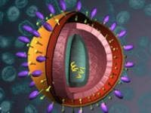
Развернутая стадия ВИЧ - СПИД
ФГБОУ ВПО «Кемеровский государственный сельскохозяйственный институт»
На этой стадии активируются так называемые оппортунистические инфекции – это инфекции, вызыванные условно-патогенными микроорганизмами, являющимися нормальными обитателями нашего организма и в обычных условиях не способные вызывать заболевания.
А. Снижение массы тела на 10% по сравнению с исходной.
Грибковые, вирусные, бактериальные поражения кожи и слизистых:
Кандидозный стоматит: молочница – белый творожистый налет на слизистой рта.
Волосатая лейкоплакия рта – белые бляшки, покрытые бороздками на боковых поверхностях языка.
Опоясывающий лишай – является проявлением реактивации вируса varicella zoster – возбудителя ветряной оспы. Проявляется резкой болезненностью и высыпаниями в виде пузырьков на обширных участках кожи, в основном туловища.
Повторные частые явления герпетической инфекции.
Кроме того, больные постоянно переносят фарингиты (боль в горле), синуситы (гаймориты, фронититы), отиты (воспаление среднего уха).
Кровоточивость десен, геморрагическая сыпь (кровоизлияния) на коже рук и ног. Это связано с развивающейся тромбоцитопенией, т.е. снижением числа тромбоцитов – клеток крови, участвующих в свертывании.

Slide 10
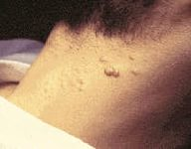
Развернутая стадия ВИЧ - СПИД
ФГБОУ ВПО «Кемеровский государственный сельскохозяйственный институт»
Б. Снижение массы тела более, чем на 10% от исходной.
При этом к вышеописанным инфекциям присоединяются и другие:
Необъяснимая диарея и/или лихорадка более 1 месяца.
Туберкулез легких и других органов.
Токсоплазмоз.
Гельминтоз кишечника.
Пневмоцистная пневмония.
Саркома Капоши.
Лимфомы.
Кроме того, возникают тяжелые неврологические нарушения.

Slide 11
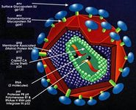
Когда следует заподозрить ВИЧ-инфекцию
ФГБОУ ВПО «Кемеровский государственный сельскохозяйственный институт»
Лихорадка неясного генеза более 1 недели.
Увеличение различных групп лимфоузлов: шейных, подмышечных, паховых – без видимой причны (отсутствии воспалительных заболеваний), особенно если лимфаденопатия не проходит в течение нескольких недель.
Понос в течение нескольких недель.
Появление признаков кандидоза (молочницы) полости рта у взрослого человека.
Обширная или нетипичная локализация герпетических высыпаний.
Резкое снижение массы тела независимо от каких-либо причин.

Slide 12
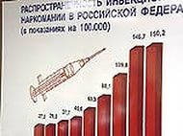
У кого риск заразиться ВИЧ
ФГБОУ ВПО «Кемеровский государственный сельскохозяйственный институт»
Инъекционные наркоманы.
Гомосексуалисты.
Проститутки.
Лица, практикующие анальный секс.
Лица, имеющие несколько половых партнеров, особенно если не используют презервативы.
Лица, страдающие другими заболеваниями, передающимися половым путем.
Лица, нуждающиеся в переливаниях крови и ее компонентов.
Лица, нуждающиеся в гемодиализе («искусственной почке»).
Дети, матери которых инфицированы.
Медицинские работники, особенно контактирующие с ВИЧ-инфицированными больными.

Slide 13
Профилактика заражения ВИЧ-инфекцией
ФГБОУ ВПО «Кемеровский государственный сельскохозяйственный институт»
Безопасный секс.
Использование презервативов помогает избежать заражения, однако даже при правильном использовании презерватива он никогда не защищает на 100%.
Правила использования презерватива:
презерватив должен быть подходящего размера.
использовать презерватив необходимо с самого начала полового акта до завершения.
использование презервативов с ноноксинолом-9 (спермицидом) не снижает риск заражения, поскольку часто приводит к раздражению слизистой, а, следовательно, к микротравмам и трещинам, что лишь способствует заражению.
в семяприемнике не должно оставаться воздуха – это может способствовать разрыву презерватива.
Если половые партнеры хотят быть уверенными в отсутствии риска заражения, они оба должны обследоваться на ВИЧ
Отказ от употребления наркотиков. Если справится с пристрастием невозможно, необходимо использовать только одноразовые иглы и никогда не использовать общие иглы или шприцы
ВИЧ-инфицированные матери должны избегать кормления грудью

Slide 14
Анализ на ВИЧ
ФГБОУ ВПО «Кемеровский государственный сельскохозяйственный институт»
после полового контакта (вагинального, анального или орального) с новым партнером без презерватива (или в случае, если презерватив порвался).
после сексуального насилия.
если твой половой партнер вступал в половые контакты с кем-то еще.
если твой настоящий или прошлый половой партнер ВИЧ-инфицирован.
после использования одних и тех же игл или шприцев для введения наркотиков или других веществ, а также для татуировок и пирсинга.
после какого-либо контакта с кровью ВИЧ-инфицированного человека.
если твой партнер пользовался чужими иглами или подвергался какой-либо другой опасности инфицирования.
после обнаружения другой инфекции, передающейся половым путем.

Slide 15
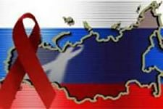
ФГБОУ ВПО «Кемеровский государственный сельскохозяйственный институт»
Благодарю за внимание!
ru.wikipedia.org›

